Slide 1
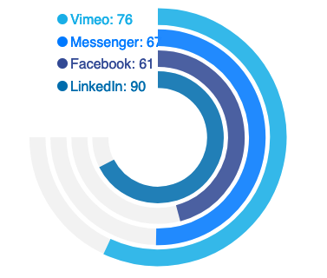
Vue3項目開發技術突破
PSD-NPI-SW-陳紫媚 工號：F7692172
WHY
運行反應卡頓
HOW
虚拟DOM
路由跳转
页面渲染
发送请求
处理响应
数据渲染
页面渲染
页面渲染
启动速度
启动速度
更快高效
更快高效
启动速度
启动速度
更快高效
更快高效
更易于维护. Vue.js 3将原先在Vue.js 2中各种API进行了重构和优化，更易于阅读和理解。TypeScript支持也使得开发
Vue2
Vue3
WHAT
性能提升
措施及效果
Metrics/项目指标
+10.0%
-27.0%
知識點運用於《技术传承》的《 vue的发展与应用》課程

